Slide 1
A MOL átfogó mérleg elemzése MI segítségével
Készítette: Váradi Dániel OPES48
Vállalkozásfejlesztés Mesterképzés
Pénzügyi elemzés kurzus, 2024 II. félév
Oktató: Dr. Kálmán Botond Géza
Kodolányi János Egyetem

Slide 2
Tartalom
A MOL vagyoni helyzete tradicionális mutatók alapján
MI modellek alkalmazása
Eredmények, következtetések

Slide 3
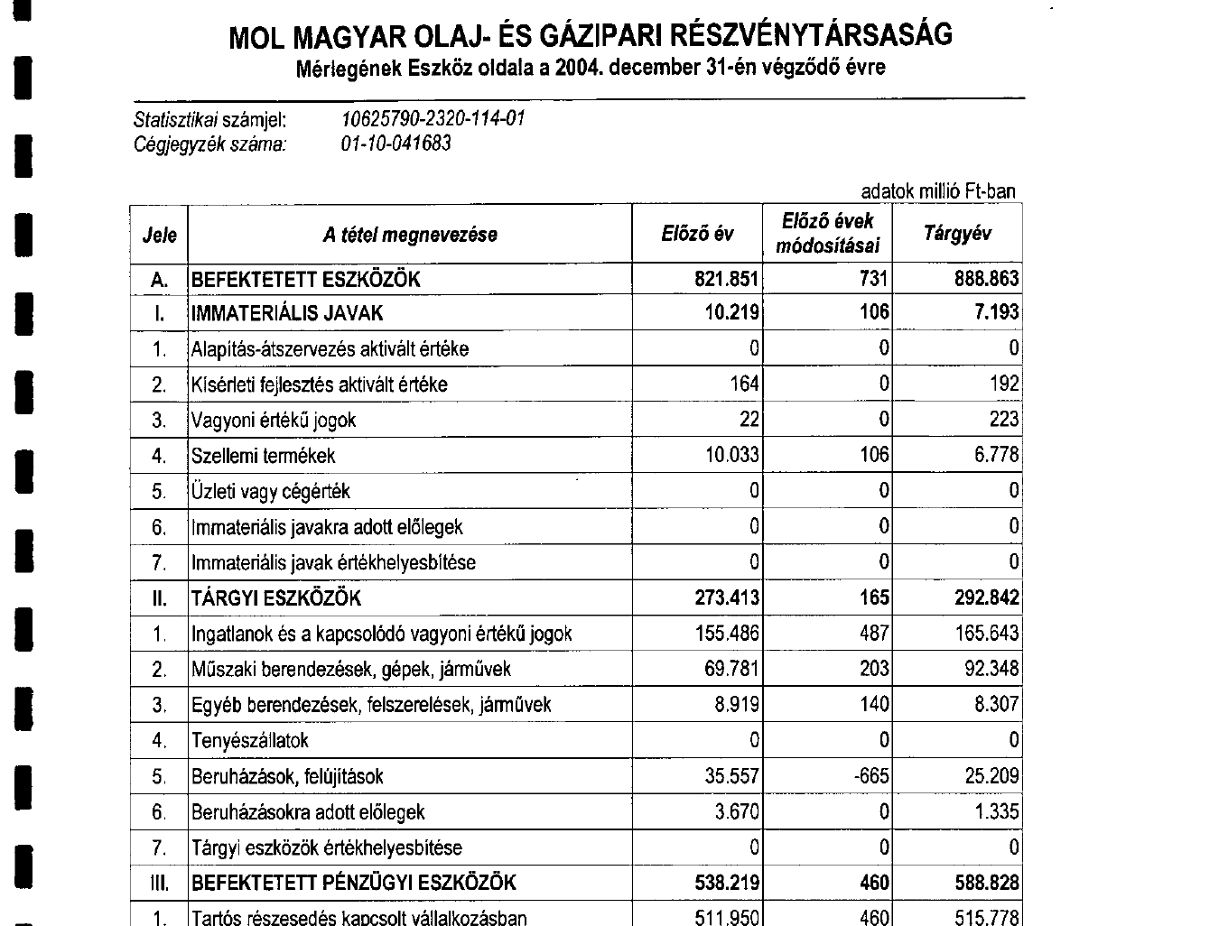
Felhasznált tőkeszerkezeti mutatók
Tőkeerősség
Kötelezettségek részaránya
Befektetett eszközök fedezete
Sajáttőke növekedésének mértéke
Tőkemultipkliátor (eHUF)
Adósságállomány aránya
Sajáttőke aránya
Adósságállomány fedezettsége
Eladósodottság foka
Likviditási mutató I.
Likviditási gyors ráta
Notes:
Ezek a mutatók a szakirodalomban megtalálható alapvető módszertanok alapján lettek kiszámolva Excel segítségével.
Dr. Bíró Tibor és et.al 2001. A vállalkozások tevékenységének komplex elemzése. Perfekt Rt. ISBN: 963 394 426 0

Slide 4
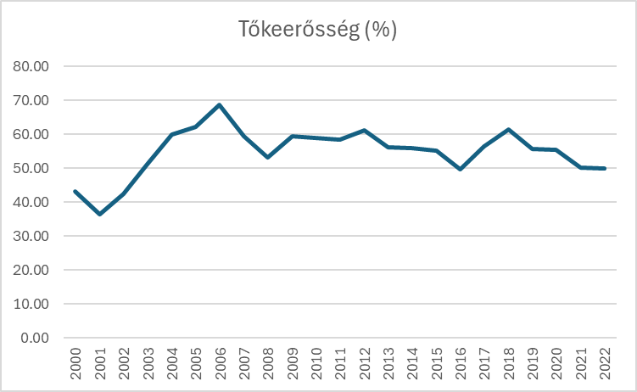
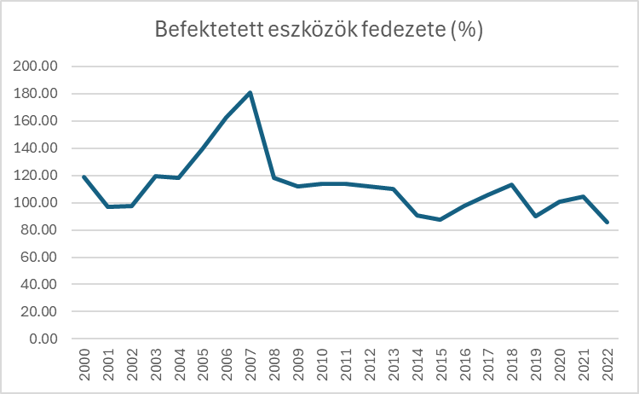
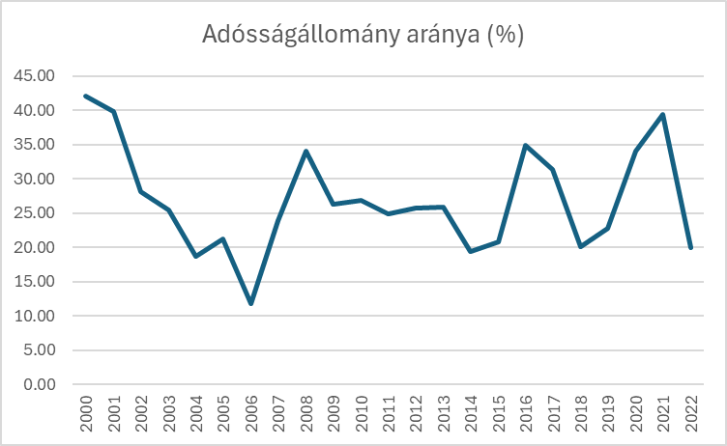
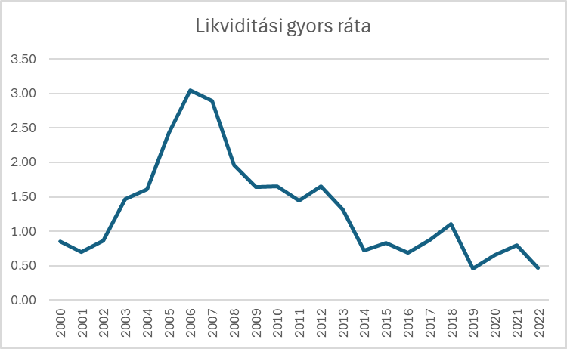
Diagramm ábrázolások
Notes:
Tőkeerősség (%): A tőkeerősség mutatója azt méri, hogy mennyi a vállalat saját tőkéje a teljes tőkéjéhez viszonyítva. Magas tőkeerősség általában kedvező, mivel azt jelzi, hogy a vállalatnak magas saját tőkéje van, ami stabil alapot biztosít az üzletmenet számára. Például, 2006-ban és 2007-ben a tőkeerősség magas volt, 68.72% és 59.35%. Ez azt jelenti, hogy a vállalat jelentős saját tőkével rendelkezett ebben az időszakban.
Befektetett eszközök fedezete (%): Ez a mutató azt mutatja, hogy a vállalat mennyire van fedezve a befektetett eszközökkel. Magasabb érték kedvező, mert azt jelzi, hogy a vállalatnak elegendő saját tőkéje van a befektetett eszközök fedezésére. Például, 2006-ban és 2007-ben az érték 162.77% és 180.66% volt, ami magasabb, mint például 2014-ben és 2015-ben, amikor az érték 90.47% és 87.30% volt.
Adósságállomány aránya (%): Ez a mutató azt mutatja, hogy a vállalat mennyire támaszkodik az adósságra a működésének finanszírozásához. Alacsonyabb érték kedvező, mivel azt jelzi, hogy a vállalat kevesebb adósságot használ fel a tevékenységéhez. Például, 2015-ben az érték 19.42% volt, ami viszonylag alacsony.

Slide 5
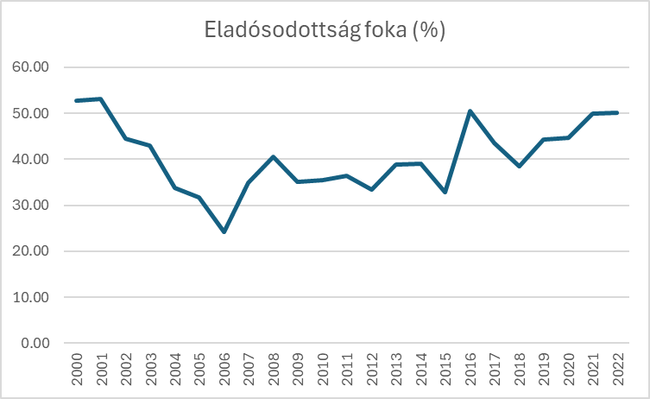
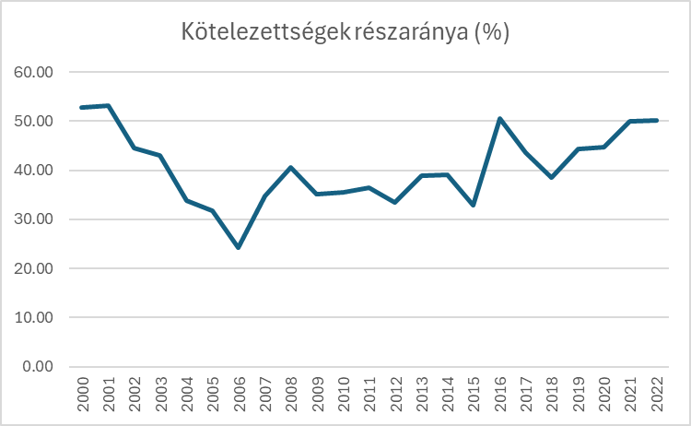
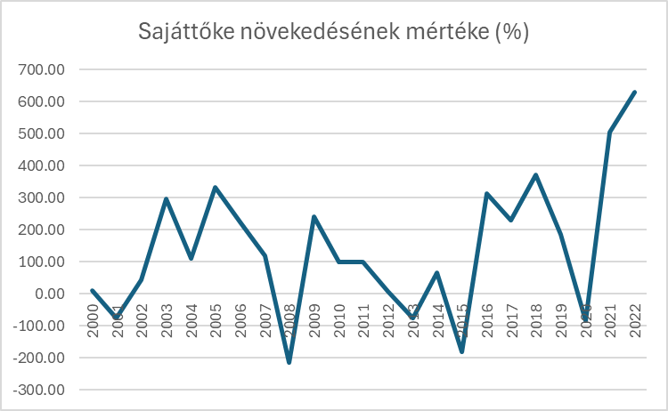
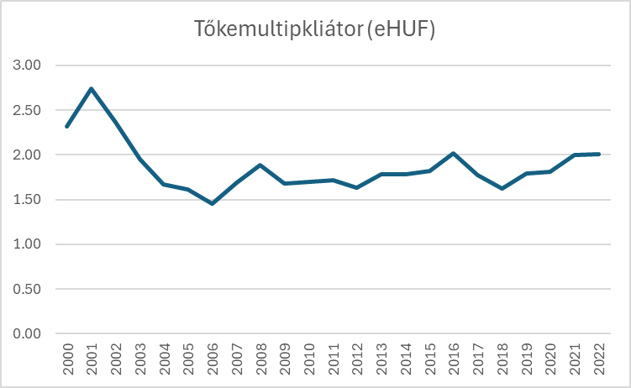
Diagramm ábrázolások I.
Notes:
Eladósodottság foka (%): Ez a mutató azt mutatja, hogy a vállalat mennyire eladósodott az adósságállomány részarányának függvényében. Alacsonyabb érték kedvező, mivel azt jelzi, hogy a vállalat kevésbé van eladósodva. Például, 2002-ben és 2003-ban az érték 44.50% és 42.94% volt, ami viszonylag alacsony.
Kötelezettségek részaránya (%): Ez a mutató azt mutatja, hogy a vállalat mennyire finanszírozza tevékenységét külső forrásokból, azaz mennyi a külső kötelezettségek aránya a teljes tőkéhez képest. Alacsony kötelezettségek részaránya kedvező, mert azt jelzi, hogy a vállalat kevesebb adósságot használ fel a működés finanszírozására. Például, 2014-ben és 2015-ben az arány 38.87% és 39.00% volt, ami viszonylag magas, de korábban 2002-ben és 2003-ban alacsonyabb volt, 44.50% és 42.94%.
Sajáttőke növekedésének mértéke (%): Ez a mutató azt mutatja, hogy a vállalat sajáttőkéje mennyivel nőtt vagy csökkent az adott időszakban. Pozitív érték azt jelzi, hogy a sajáttőke növekedett, ami általában kedvező. Például, 2003-ban és 2004-ben nagyon magas pozitív növekedés volt, 297.95% és 110.35%, míg 2001-ben és 2002-ben negatív növekedés volt, -75.49% és 43.35%.
Tőkemultipkliátor (eHUF): Ez a mutató azt mutatja, hogy mennyire hatékonyan használja a vállalat a saját tőkéjét. Általában alacsonyabb érték kedvező, mivel azt jelzi, hogy a vállalat hatékonyan használja fel a saját tőkéjét a működéséhez. Például, 2004-ben és 2005-ben az érték 1.67 és 1.61 volt, ami viszonylag alacsony.

Slide 6
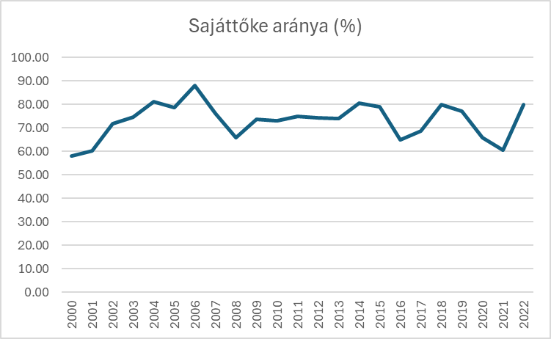
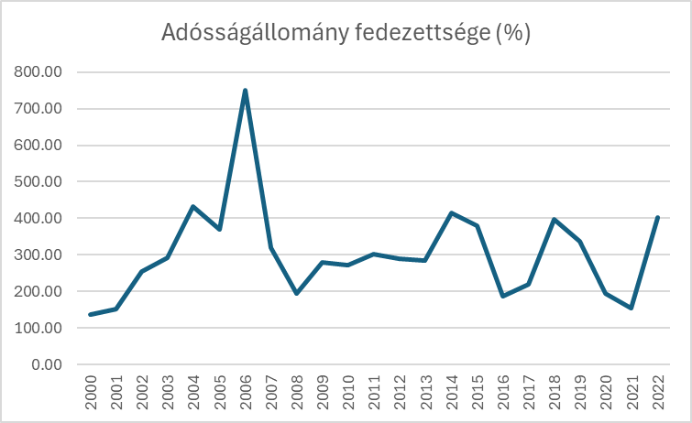
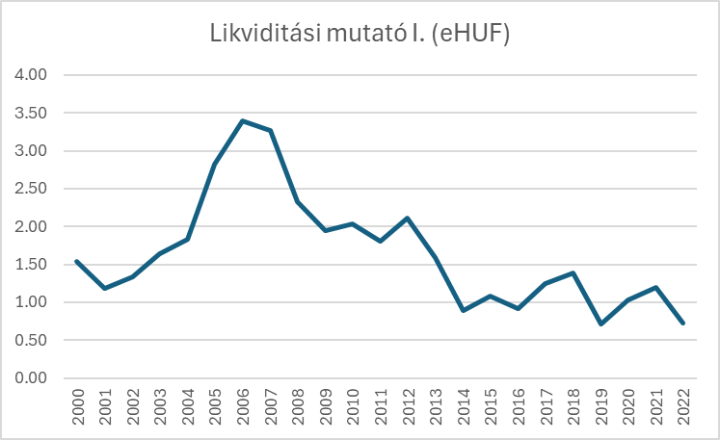
Diagramm ábrázolások II.
Notes:
Sajáttőke aránya (%): Ez a mutató azt mutatja, hogy a vállalat mennyi saját tőkével rendelkezik a teljes tőkéjéből. Magasabb érték kedvező, mivel azt jelzi, hogy a vállalatnak magasabb saját tőkéje van. Például, 2006-ban és 2007-ben az érték 88.25% és 76.14% volt, ami viszonylag magas.
Adósságállomány fedezettsége (%): Ez a mutató azt mutatja, hogy a vállalat mennyire képes fedezni az adósságát a saját erőforrásaiból. Magasabb érték kedvező, mivel azt jelzi, hogy a vállalatnak elegendő saját erőforrása van az adósságának fedezésére. Például, 2007-ben az érték 751.28% volt, ami viszonylag magas.
Likviditási mutató I. (eHUF) és Likviditási gyors ráta: Ezek a mutatók a vállalat rövid távú likviditását mérő eszközök. Magasabb értékek kedvezőek, mivel azt jelzik, hogy a vállalat képes azonnali fizetéseket teljesíteni és likviditással rendelkezik a rövid távú kötelezettségek kielégítésére. Például, 2007-ben a likviditási mutató I. értéke 3.39 volt, ami magasnak tekinthető, míg a likviditási gyors ráta 3.04 volt ugyanebben az évben, ami szintén magas.

Slide 7
Mesteréges intelligencia
COCO Y0 és COCO STD

Slide 8
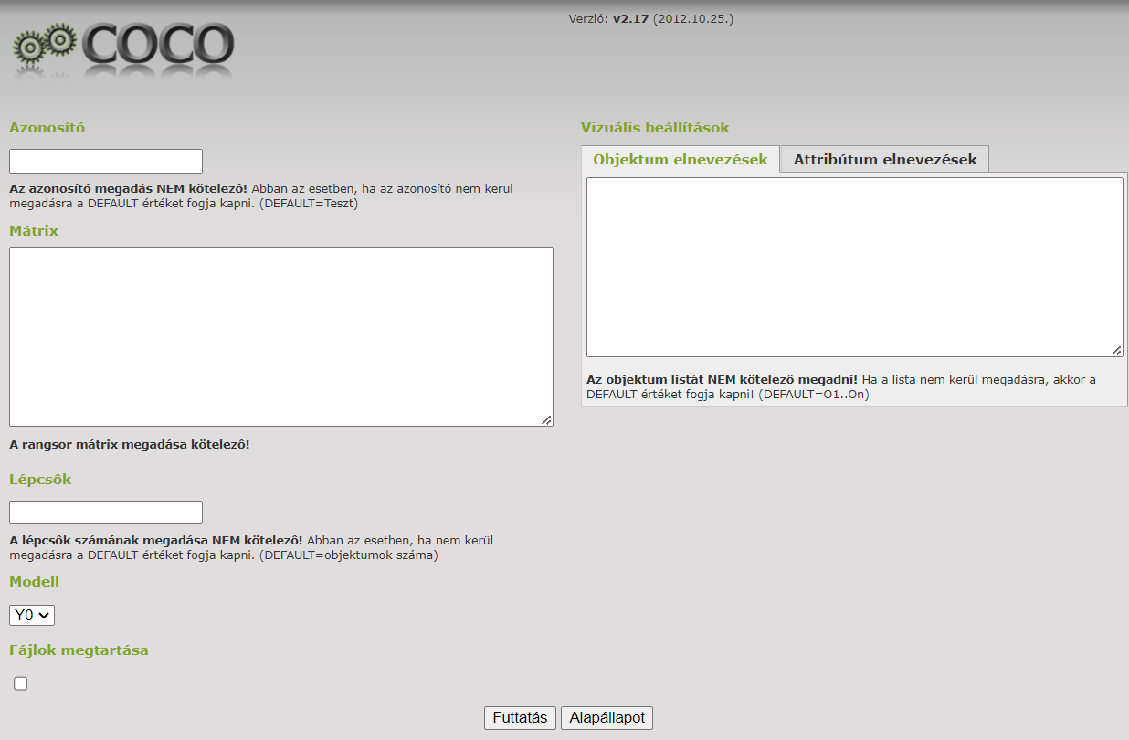
Miért van rá szükség?
Együtt látja az adatokat
Gyorsabb átfogóbb elemzés
Mélyrehatóbb pénzügyi elemzések valósízhatók meg
Notes:
Az általam alkalmazott mesterséges intelligencia motor segít abban, hogy az előzőekben kiszámított alap mutatókat közösen tudjuk elemezni, ezzel meghatározva a vállalat pénzügyi helyzetének alakulását. Az általam alkalmazott módszertan egy antidiszkriminatív modell (Y0) és egy termelési függvény modellt (STD) foglal magában.

Slide 9
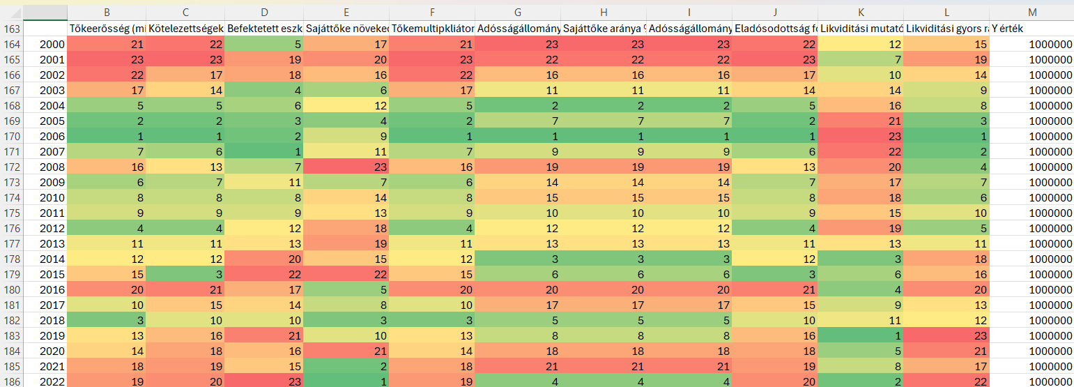
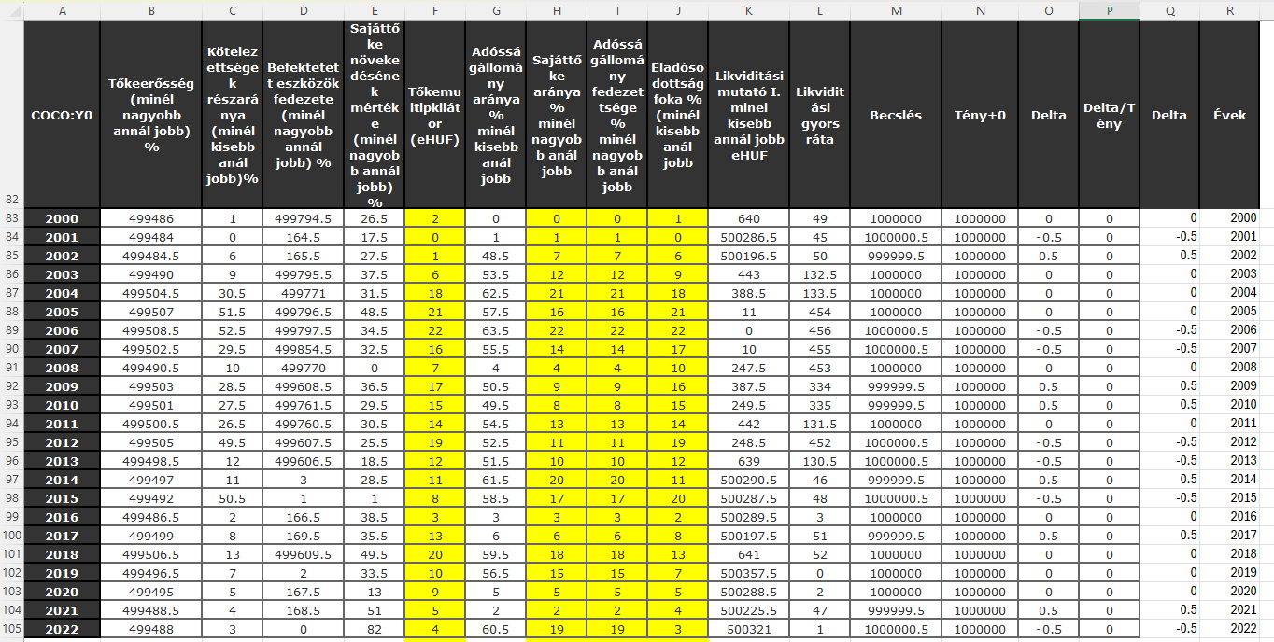
Az elemzés munkamenete
1. lépés: Alap számítások elvégzése
3. lépés: COCO Y0 és STD használata, következtetések levonása
2. lépés: OAM (Objektum Attribútum Mátrix) képzése az alap számítások eredményeiből és ezek sorszámozása.

Slide 10
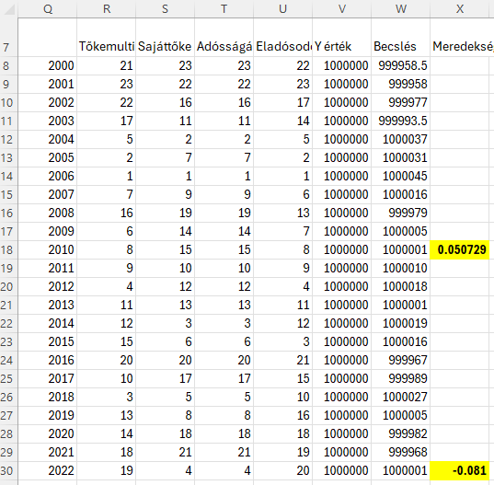
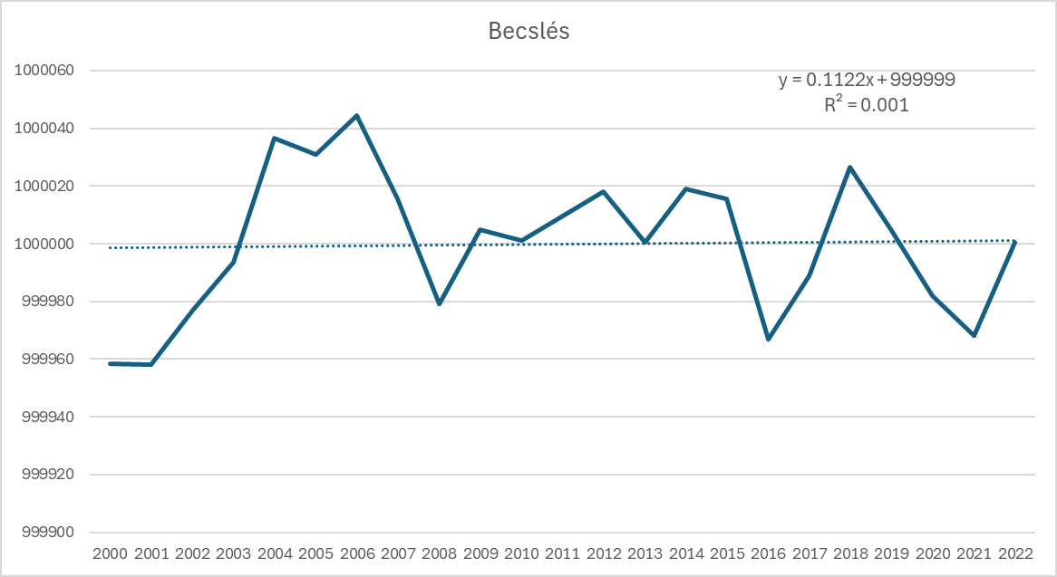
COCO Y0
Alap kérdés: Lehet-e minden év, másként egyformán ideális a hatékonyság szempontjából?
Mértékegység: dimenzió nélküli index-érték
Notes:
Látható, hogy a MOL hatékonysága stagnál, melyet a trendvonal is alátámaszt, hiszen alig emelkedik, vagy csökken. Mindemellett, a meredekségi mutató 2000 és 2010 között: 0.050729, de 2011 és 2022 között: -0.081 ami azt engedi előrevetíteni, hogy pénzügyi szempontból 2011-óta a vállalat helyzete romló tendenciát mutat. A leghatékonyabb év pénzügyi szempontból a 2006-os év volt, melyet nem sikerült ezután felülmúlni. A rendszer ebben az évben becsülte a megadott Y értéken legjobban felül a hatékonyságot.
Forrás: Saját szerkesztés, Y0 munkalap, https://miau.my-x.hu/miau/309/mol.xlsx

Slide 11
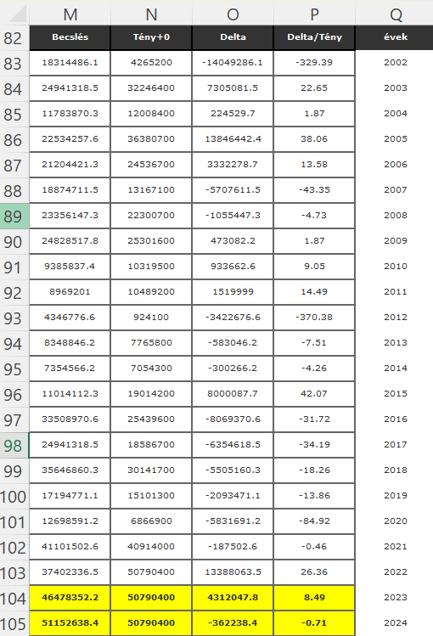
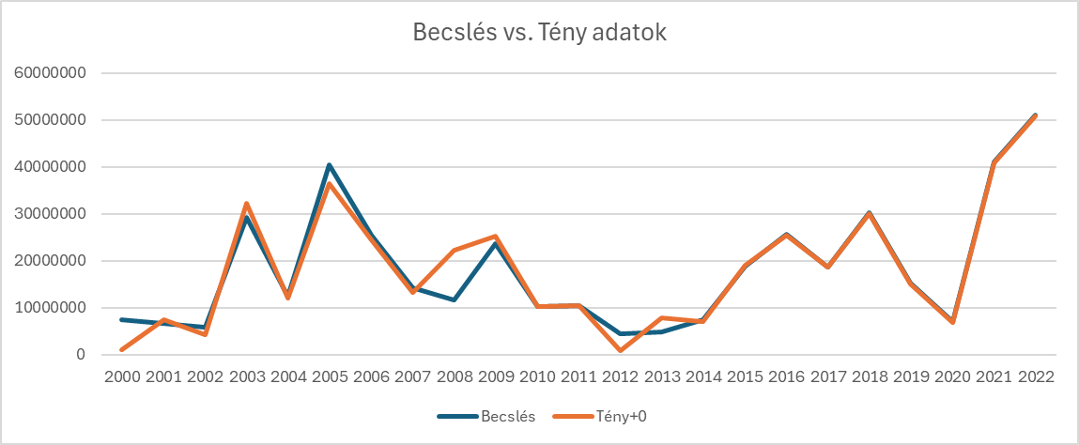
COCO STD
Alap kérdés: Hogy magyarázható a mérleg szerinti eredmény a kiszámolt mutatókon alapulva?
Mértékegység: mHUF
Notes:
Mint az az ábrán is látható, 2014-ig a vállalat tényadata (mérleg szerinti eredmény) nem volt egyértelműen kiszámítható a bemeneti adatokon alapulva, azaz a vállalat pénzügyi helyzete, instabilnak mondható. 2014-től azonban az MI által alkotott becslés és a tény adatok egyértelműen következnek a bemeneti adatokból, ami a pénzügyi helyzet következetességét mutatja. Ez alapján előre is lehet jelezni, így az általam végzett vizsgálatok alapján elmondható, hogy a 2024-es mérleg szerinti eredmény valószínüleg kevesebb lesz (azaz csökken) mint az előző évi. Ezen kívül 2025-ben a mérleg szerinti eredmény várhatóan újra növekedni fog.
Forrás: Saját szerkesztés, STD munkalap, https://miau.my-x.hu/miau/309/mol.xlsx

Slide 12
Eredmények, következtetések

Slide 13
Eredmények, következtetések
A MOL pénzügyileg 2006-ban volt a leghatékonyabb
Pénzügyi Hatékonyága 2011 óta fokozatosan csökken
2014 előtt nem magyarázható a egyértelműen a mérleg szerinti eredmény a mutatók alapján
Jelenleg nem érvényesül a „Lehet minden év másképp egyformán hatékony” feltételezés
A mérleg szerinti eredmény előreláthatólag 2023-ban csökkeni fog, 2024-re azonban erősödés várható
Az itt bemutatott módszertan 100%-ban automatizálható

Slide 14
Köszönöm a figyelmet!
Váradi Dániel
OPES48 Az elemzés készítése során használt Excel file az alábbi linken letölthető: https://miau.my-x.hu/miau/309/mol.xlsx
Notes:
https://miau.my-x.hu/miau/309/mol.xlsx

Slide 15
Felhasznált szakirodalom
Dr. Bíró Tibor, et.al 2001. A vállalkozások tevékenységének komplex elemzése. Perfekt Rt. ISBN: 963 394 426 0
Magyar Gábor 2009. Pénzügyi Navigátor. T. Bálint Kiadó. Budapest. ISBN: 963 216 841 0

